Slide 1
SOMATOPEDIE
Mgr.Alena skotáková, ph.d.

Slide 2
POJMY
Somatopedie – zabývá se výchovou a vzděláváním jedinců s tělesným a zdravotním postižením. V anglicky mluvících zemích Education of Students with Fysical Disability) Soma = tělo, paidea = výchova
Osoby s tělesným postižením – heterogenní skupina. Osoby, které jsou omezeny v pohybových schopnostech v důsledku poškození podpůrného nebo pohybového aparátu nebo jiného organického poškození. Tělesné postižení postihuje člověka v celé jeho osobnosti, jedná se o dlouhodobý nebo trvalý stav

Slide 3
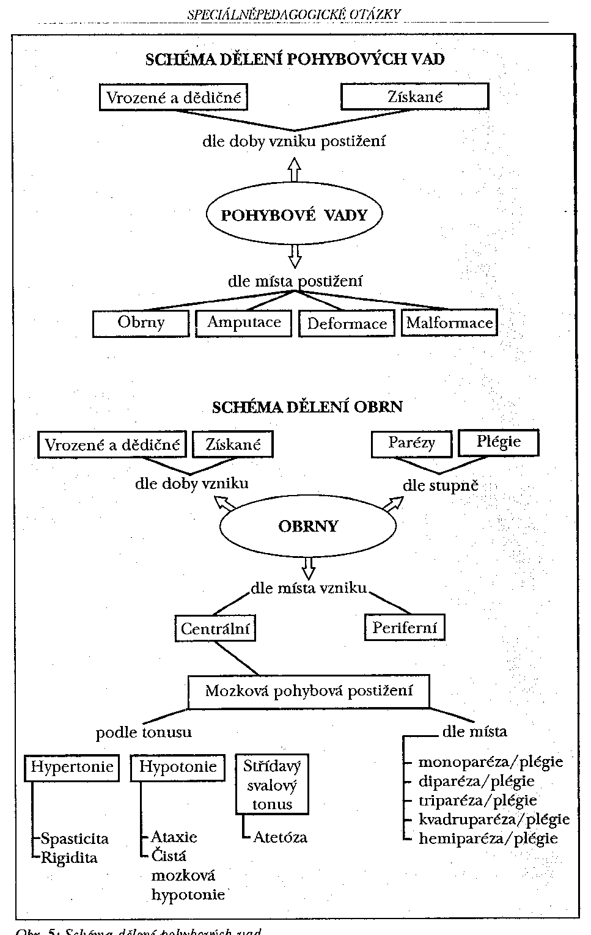
KLASIFIKACE POHYBOVÝCH VAD

Slide 4
OBRNY CENTRÁLNÍ A PERIFERNÍ
Podle postižené části těla:
Obrny centrální
Periferní – deformace, malformace, amputace
Dle rozsahu a stupně:
Paréza – částečné ochrnutí
Plégie – úplné ochrnutí

Slide 5
DĚTSKÁ MOZKOVÁ OBRNA
Závažné postižení mozku nebo míchy
Nyní oficiální název mozková obrna.
Etiologie:
prenatální – infekce matky, fetální hypoxie, perinatální – porodní asfyxie, nedonošenost, přenošenost, protrahované porody,
postnatální – všechny infekce do 6. měsíce
Do 1. roku je diagnóza centrální koordinační porucha (CKP), centrální tonusová porucha (CTP)
Často kombinovaná s poruchami duševního vývoje a sníženým intelektem, poruchami řeči, poruchami chování, epileptickými záchvaty, smyslovými poruchami,…

Slide 6
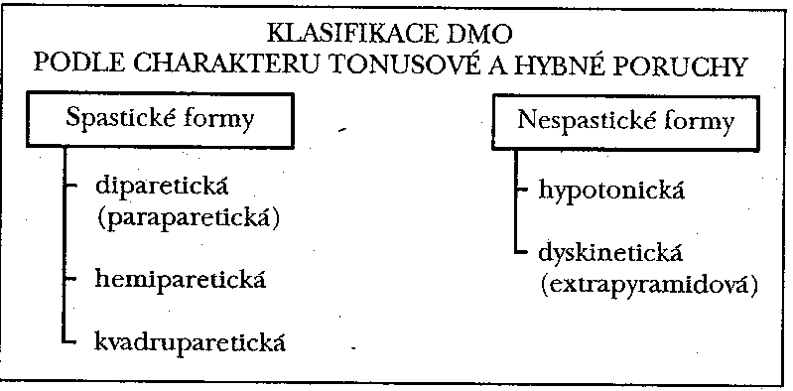
KLASIFIKACE DMO PODLE CHARAKTERU TONUSOVÉ A HYBNÉ PORUCHY

Slide 7
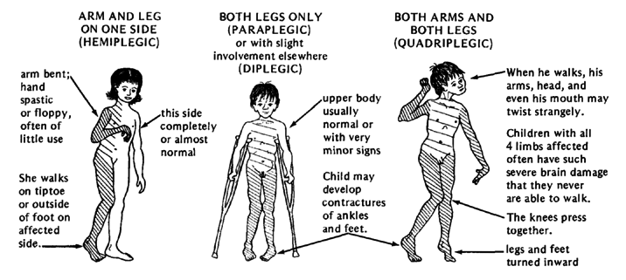

Slide 8
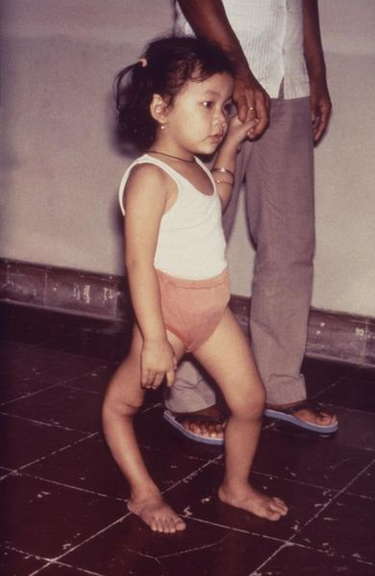
DĚTSKÁ OBRNA – POLIOMYELITIS ANTERIROR ACUTA
Virové onemocnění. Od roku 1958 očkování Sabinovou vakcínou
2. Fáze – 1. připomíná chřipkové onemocnění, 2. horečnaté onemocnění s příznaky podráždění mozkových blan. Následek - poškození motorických buněk na předních kořenech míšních

Slide 9
LEHKÁ MOZKOVÁ DYSFUNKCE
Lehčí typ CNS. LMD trpí asi 3% populace, postižení jsou především chlapci.
Oslabení úrovně aktivace, sebekontroly, pozornosti
Poruchy v oblasti psychomotorické, mentální i volní
Projevy – psychomotorický neklid, dyskoordinace, nerovnoměrný vývoj, specifické poruchy učení a chování – viz. přednáška SPU

Slide 10
DALŠÍ DRUHY OBRN
Mozkové záněty – mikrobiální činitelé. 2. fáze (chřipka – vysoké teploty, třes, ochrnutí končetin), po odeznění nemoci většinou odezní
Mozkové nádory - po provedené operaci nádoryu někdy zanechávají následky v pohybové oblasti
Mozková příhoda (krvácení do mozku), mozková embolie (nedokrevnost části mozku a odumření mozkové tkáně zaklíněním embolu pohybujícího se krevním proudem). Následek - ochrnutí jedné poloviny těla, paréza až plégie, afázie. Ve starším věku.
Traumatické obrny
Uzavřené poranění hlavy - otřes mozku (komoce), stlačení mozku (komprese), zhmoždění mozku – kontuse VŽDY VYHLEDAT LÉKAŘE!!
Otevřené poranění hlavy

Slide 11
DALŠÍ DRUHY OBRN – Obrna míchy
Obrna míchy - traumatický úraz páteře s následným poraněním míchy.
Částečné poškození - chabé obrny bez poruch citlivosti
Úplné přerušení míchy – trvalé ochrnutí kosterního svalstva a orgánů, které jsou inervovány míšními kořeny uloženými pod místem léze:
Chabá paraparéza až paraplégie (mícha bederní až křížová)
Spastická paraparéza až paraplégie (hrudní mícha)
Spastická kvadruparéza až kvadruplégie s poruchou citlivosti (krční mícha v segmentech C1-C4)

Slide 12
DALŠÍ DRUHY OBRN
Rozštěp páteře (spina bifida) – bez postižení míchy nebo jejich plen
Rozštěp páteře a míšních plen (meningokéla)
Rozštěp páteře, plen a míchy (meningomyelokéla)
Částečná nebo úplná obrna dolních končetin a obrnu svěračů, screening ultrazvukem
Degenerativní onemocnění mozku a míchy - projevuje se až v průběhu života. Nervová vlákna (později nervové dráhy) postihují proces rozpadu a zániku nervových buněk
- Mozečková heredoataxie (Senator Marieova choroba), vzniká postižením jedné nebo obou hemisfér a je dědičná. Prognóza je nepříznivá, jedná se o postupnou degeneraci mozečku, příp. míchy. Projevuje se vrávoravou chůzí, nystagmem (třes očí, rychle se opakující rytmické pohyby očí), atrofií a poruchami řeči

Slide 13
DALŠÍ DRUHY OBRN
Roztroušená skleróza mozkomíšní (Sclerosis cerebrospinalis multiplex), 1% dospělé populace. Vzniká onemocněním centrálního nervstva a vyznačuje se ložiskovými změnami mozku a míchy –poruchy pohybového aparátu, zraku, řeči
Friedreichova heredoataxie – degenerativní onemocění míšních provazců. Počátek mezi 6-10 rokem, nepříznivá prognóza. Typická zvláštní deformita nohy, tzv. koňská noha s vysokým nártem a nesprávnou polohou chodidla
Obrna periferních nervů – při úplné obrně končetina bezvládně visí, při částečné více nebo méně zasažena pohyblivost a síla

Slide 14
DEFORMACE
Vrozené: vývojové deformace, lebky, kloubů, svalů
Získané – důsledek nesprávného držení těla (skoliózy, kyfózy, lordózy)
Příčiny: vnitřní - fyziologické vlivy (růstové konstituční, dědičné, výživa,..)
vnější – prostředí (nedostatek pohybu, předčasné posazování kojence, sedavá poloha, jednostranný pohyb, předčasná sportovní specializace, …)
Deformace v rovině sagitální (předozadní ) - hrudní kyfóza(tzv. kulatá záda)
V rovině frontální (čelní) - vychýlením od středové roviny - skoliózy (2,5% populace dětí a mládeže)

Slide 15
DEFORMACE
Znaky vadného držení těla
Zvýšená hrudní kyfóza
Zvětšení krční lordóza
Zvětšená bederní lordóza
Nedostatečné zakřivení páteře
Skoliotické držení těla
Bočitost kolen vnitřní nebo zevní
Plochá noha

Slide 16
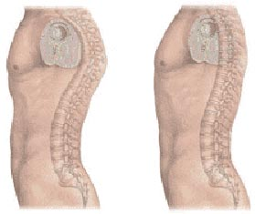
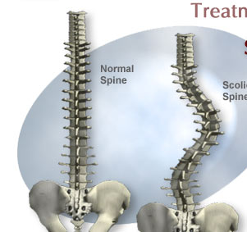
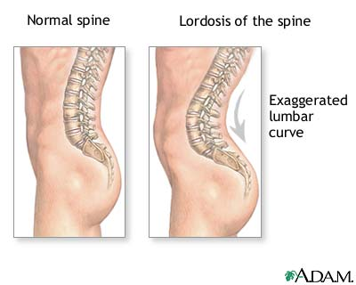
DEFORMITY PÁTEŘE

Slide 17
DEFORMACE
Nesprávný vývoj kyčelního kloubu – luxace, subluxace (prevence – UTZ )
Perthesova choroba – postižena hlavice stehenní kosti (cévy), v 5-7 letech, léčba trvá 2 roky, příznivá prognóza
Progresivní svalová dystrofie (myopatie) – onemocnění svalů vzniklé na podkladě dědičné metabolické poruchy – 2 formy (1. postihuje ramenní pletenec, 2. postihují pánevní pletenec, Duchennova svalová dystrofie)

Slide 18
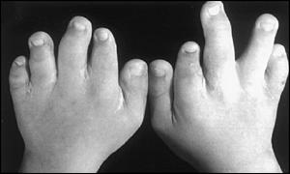
MALFORMACE
Vrozená vývojová porucha, patologické vyvinutí různých částí těla, nejčastěji končetin. Jde o poruchu na začátku nitroděložního vývoje vlivem některých škodlivin.
Amélie - chybějící končetina
Fokomélie – končetina navazuje přímo na trup, zkrácená končetina, spíše jen naznačená, chybí dlouhé kosti,.

Slide 19
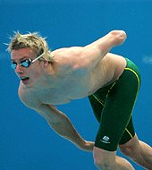
AMPUTACE
umělé odnětí části končetiny od trupu
Traumatické amputace –úrazy, poranění el. proudem, výbušniny, sport.
Cévní onemocnění
Infekce
Zhoubné nádory na končetinách

Slide 20
EPILEPSIE
Široké spektrum neurologických i jiných systémových poruch. Záchvat trvá vteřiny až minuty, porucha se projevuje změnou vědomí, příznaky motorické, senzorické, vegetativní.
Dělení záchvatů:
- idiopatické – geneticky podmíněné, hlavně v předškolním a školním období
- symptomatické (sekundární) – známá příčina
- kryptogenní – na pomezí, podílejí se endogenní i exogenní faktory

Slide 21
EPILEPTICKÝ SYNDROM
Kritéria:
Etiologie
Typický záchvatový projev
Typický EEG korelát, jenž může souviset s dispozicí dané věkové skupiny nebo s etiologií syndromu
Manifestace v určité věkové periodě
Prognóza:
75% pacientů se podaří zkompenzovat, 60% se léčba ukončuje. Důležitá spolupráce pacienta, správná životospráva, užívání antiepileptik, , výběr povolání, partnera

Slide 22
INTEGRACE ŽÁKŮ S DIAGNÓZOU EPILEPSIE
Ve většině případů jsou žáci s epilepsií schopni navštěvovat bez větších problémů školu. Někdy kvůli záchvatům – snížení rozumových schopností.
Úspěšná integrace/inkluze – seznámení s problematikou onemocnění (pedagog, žáci, rodiče)
Problém – rekonvalescence po prodělaných záchvatech, potřeba větší stimulace, potřeba citové jistoty a bezpečí, mohou se projevit poruchy pozornosti, paměti, chování, učebního tempa

Slide 23
VZDĚLÁVÁNÍ ŽÁKŮ S TĚLESNÝM POSTIŽENÍM
Včasná intervence (raná podpora, raná péče) – fyzioterapeutická intervence (Bobat, Vojta, Kabat, hipoterapie,…), pedagogická (SPC)
Předškolní věk
podnětová a zkušenostní deprivace (k opoždění může dojít na základě nedostatku podnětů).
U organických poruch mozku: poruchy pozornosti, paměti, unavitelnost, snížená aktivační úroveň. Také zraková a sluchová diferenciace, analýza, syntéza. Problémy v rozlišování tvarů, množství, barvy, velikosti, atp. Časté jsou poruchy řeči: Dysartrie, Dyslálie. Citové prožívání je často infantilní, neschopnost kontrolovat své reakce.

Slide 24
VZDĚLÁVÁNÍ ŽÁKŮ S TĚLESNÝM POSTIŽENÍM
Základní škola
Nutné adaptovat školní prostředí pro co největší samostatnost a nezávislost na cizí pomoci.
U organických poruch mozku: poruchy rozumových schopností, koncentrace, pracovního tempa, socializačního procesu.
IVP předmět: Dorozumívací dovednosti – rozšiřuje vyučování mateřského jazyka(1-2 hodiny týdně). Řešení řečových potíží, výcvik čtení a psaní. (trénink zraku, sluchu, grafomotoriky, uvolnění ruky, nácvik psaní protézou, ústy, nohou, na počítači).

Slide 25
PODMÍNKY INTEGRACE ŽÁKŮ
Základní speciálněpedagogické znalosti učitele
Hodnotí se psychický, sociální a kognitivní vývoj žáků – odpovídá věku – stejný vzdělávací program
Vhodné architektonické uspořádání školní budovy, případná pomoc asistenta pedagoga

Slide 26
ŠKOLY PŘI ZDRAVOTNICKÝCHZAŘÍZENÍCH
MŠ při zdravotnickém zařízení (2-3 až 6-7 let) – edukativní činnost se provádí v hernách nebo na pokojích v souladu s RVP. V herně (ORL, oční, kožní,…)po vizitě volná hra dětí, plnění úkolů, pohádka. Na pokojích (ortopedie, chirurgie,..)-hra, střídání činností, pohádky. U lůžka na izolaci (infekční, onkologie) – omezené hračky, zvýšený hygienický režim.
MŠ při zdravotnickém zařízení dle RVP upravené na základě zdravotního stavu žáků.
Základní škola speciální při zdravotnickém zařízení

Slide 27
HERNÍ TERAPIE
Herní specialista
- navazuje kontakt s dítětem, posiluje důvěru a ochotu spolupracovat s lékaři
- před přijetím dítěte připravuje dítě a rodiče na hospitalizaci (figurínyPéťa a Petruška – orgány na suché zipy
- při přijetí – seznámení s personálem, kamarády, denním režimem
- příprava před zákroky a vyšetřeními dítěte
Podává pravdivé informace, vychází z dobré znalosti diagnóz, spolupráce se zdravotníky.

Slide 28
TĚLESNÁ VÝCHOVA A SPORT OSOB S TĚLESNÝM POSTIŽENÍM
Organizace sportu tělesně postižených
Mezinárodní paralympijský výbor – International Paralympic Comitee – IPC sdružuje tyto mezinárodní federace:
ISOD – International Sport Organization for the Disabled - tělesně postižení (amputáři), 1964
ISMWSF – International Stoke Mandeville Wheelchair Sport Federation (vozíčkáři)
CP ISRA – Cerebral Palsy International Sport and Receration Association (sportovci s centrálními poruchami hybnosti), 1978
IWBF – International Wheeelchair Basketball Federation
IWTF - International Wheeelchair Tennis Federation
Dokumenty:
Rada Evropy: Evropská charta sportu: Postižené osoby, Štrasburk, 1987
OSN: Standardní pravidla pro vyrovnání příležitosti pro osoby se zdravotním postižením. OSN, 28.10.1993
Vláda ČR: Národní plán opatření pro snížení negativních důsledků zdravotních postižení, Usnesení vlády ČR č.993 u 8.9.1993
Opatření k péči orgánu státu o sportovní prezentaci státu. Usnesení č.731 ze 7.6.1993
Hlavní změny státní politiky v tělovýchově a sportu
Soutěže
Letní paralympijské hry
Zimné paralympijské hry
Mistrovství světa a Evropy
Soutěže na Národní úrovni

Slide 29
Česká klasifikace pro individuální sporty
1. postižení HK – omezená pohyblivost velkých kloubů nad 30% (OPVK)
- snížení svalové síly st.3 a níže sval. testu (SSS)
- větší defekty ruky a zkrácení končetin o Ľ (VDR)
2. postižení DK lehčí – OPVK nad 30%
- SSS
- VDN – zkrácení nejméně o 4 cm
3. amputace HK – ruky, předloktí, paže
4. amputace podkolenní
5. amputace nadkolení
6. amputace na více končetinách
7. postižení DK těžká – těžké omezení pohyblivosti kloubu, nestabilní zlomeniny až paklouby, velké deformace vyžadující chůzi pomocí jedné opěrné pomůcky
8. postižení DK velmi těžká – schopnost chůze pomocí dvou opěrných pomůcek
KLASIFIKACE SPORTOVCŮ S TĚLESNÝM POSTIŽENÍM
Česká klasifikace pro individuální sporty
postižení HK – omezená pohyblivost velkých kloubů nad 30% (OPVK)
- snížení svalové síly st.3 a níže sval. testu (SSS)
- větší defekty ruky a zkrácení končetin o Ľ (VDR)
Postižení DK lehčí - OPVK nad 30%
- SSS
- VDN – zkrácení nejméně o 4 cm
Amputace HK – ruky, předloktí, paže
Amputace podkolenní
Amputace nadkolení
Amputace na více končetinách
Postižení DK těžká – těžké omezení pohyblivosti kloubu, nestabilní zlomeniny až paklouby, velké deformace vyžadující chůzi pomocí jedné opěrné pomůcky
Postižení DK velmi těžká – schopnost chůze pomocí dvou opěrných pomůcek

Slide 30
KLASIFIKACE SPORTOVCŮ S AMPUTACEMI
Celkově se amputovaní sportovci člení do devíti tříd (A1 - A9):
A1 - oboustranná
A2 - jednostranná amputace nad kolenem
A3 - oboustranná
A4 - jednostranná amputace pod kolenem
A5 - oboustranná
A6 - jednostranná amputace nad loktem
A7 - oboustranná
A8 - jednostranná amputace pod loktem
A9 - kombinované amputace horních a dolních končetin (Heller, 1996)
Pro zimní sporty (sjezdové lyžování, lyžařský běh, biatlon, sáňkování a hokej) se užívá detailnější klasifikace. I když převážná většina amputovaných není odkázána na pojízdné křeslo, mnozí sportovci s amputací dolní končetiny či obou končetin se zapojují do sportovních soutěží vozíčkářů - paraplegiků (přitom se využívají ekvivalenty tříd u obou kategorií postižených)

Slide 31
SPORTY OSOB S AMPUTACEMI
Baseball - amputovaní nad kolenem mohou hrát jakoukoliv pozici, amputace nad kolenem (většinou chytač, nadhazovač, 1.meta)
Cyklistika – s protézou i bez, klipsny, může se použít protetická pata na pedál
Kajaky
Kanoistika – nižší sedátko - lepší stabilita, může být opěrátko. Jeden z mála sportů, kde postižený může být rovnocenným soupeřem ostatním. Amputovaní mají výhodu lehčího těla – větší rychlost
Fotbal – wheelchair football
Crutch soccer – je hrán amputovanými i zdravými – užívá se jedné nohy a páru berlí. Neužívá se protéz, úder do míče holí je přestupek. Neamputovaní hráči užívají berlí, zvolí si nezatěžovanou nohu, kterou nesmí během hry vyměnit. Brankář (obvykle s amputací paže) hraje 1 paží a oběma nohama. Brankář s amputací obou paží užívá jen nohou k zastavení míče. Neamputovaný brankář má jednu ruku pod tričkem
Sitting voleyball
Běhy – speciální protézy grafitové jádro pro překonání otřesů. Styl – 1 krok protézovanou nohou a 2 kroky zdravou nohou, nebo berle, skok, skok, berle, skok, skok
Golf – zhoršená rovnováha a rytmus, problém rotace nohy (rotátory – 2 nad a pod kolenem)
Turistika
Jezdectví
Bruslení, hokej – speciální protézy pro bruslení, skating cage (vozíčky) – pro bruslení bez protéz
Lyžování – monoski
Kolečkové brusle, skateboardy
Plavání – HK – prsa, znak, DK – kraul, znak. Znak je obvykle nejjednodušší, kraul a prsa mohou být únavné. Možné je i plavání na boku (nezávodní styl)

Slide 32
KLASIFIKACE SPORTOVCŮ NA MÍŠNÍM PORANĚNÍM
Kvadruplegie C4-C5 – brániční dýchání, úplná centrální plegie HK i DK, úplná závislost na okolí, elektrický vozík pro postižené nezbytný, ovládání automobilu nemožné
Kvadruplegie C6 – C7 – brániční dýchání, periferní či smíšená paréze HK, nesoběstačnost těžkého stupně, vozík nezbytný,kompenzační pomůcky pro ruce nezbytné, ovládání automobilu eventuelně možné.
Kvadruplegie C8 – Th1 – brániční dýchání, periferní či smíšená paréza HK, nesoběstačnost středního až lehkého stupně, vozík nezbytný, řízení automobilu možné při ovládání rukama a automatické spojce
Paraplegie Th2 – Th5 – zmenšený dechový objem, úplná nezávislost ve všech denních činnostech, vozík nezbytný, chůze přísunem s aparáty na DK, řízení automobilu možné při ovládání rukama.
Paraplegie Th6 – Th10 – úplná nezávislost, vozík nezbytný, chůze švihem možná s aparáty na DK a francouzskými berlemi, řízení automobilu možné při ovládání rukama
Paraplegie Th11 – L3 - úplná nezávislost, chůze švihem a čtyřdobá chůze možná při použití aparátů a berlí, vozík nezbytný, řízení automobilu možné při ovládání rukama
Paraplegie L4 – S2 - úplná nezávislost doma i mimo dům, vozík není nutný, chůze se dvěma berlemi možná, řízení automobilu možné při ovládání rukama

Slide 33
LITERATURA
PIPEKOVÁ, J. (ed.) Kapitoly ze speciální pedagogiky. 2., rozšířené a přepracované vydání. Brno : Paido, 2006. ISBN 80-7315-120-0.
Heller, J. Fyziologie tělesné zátěže II, speciální část – třetí díl. Praha: Karolinum, 1996. 222 s. ISBN 80-7184-225-7

